Slide 1
数字图象处理
中国科学技术大学
电子工程与信息科学系
主讲教师：李厚强 (lihq@ustc.edu.cn)
周文罡 (zhwg@ustc.edu.cn)
李 礼 (lil1@ustc.edu.cn)
助 教：刘为顺 (liuws@mail.ustc.edu.cn)
景卓然 (j1810188947@mail.ustc.edu.cn)
课件下载：https://ustc-dip.github.io/

Slide 2
第5章 图像复原与重建
数字图象恢复与增强的目的类似，旨在改善图象的质量
但复原是力求保持图象的本来面目，即以保真原则为其前提，这是区别于增强的基本不同点
因而复原时要了解图象质量下降的物理过程，找出或估计其物理模型。恢复的过程就是沿着质量下降的逆过程来重现原始图象

Slide 3
第5章 图像复原与重建
5.1 图像退化/复原过程的模型
5.2 噪声模型
5.3 只存在噪声的复原——空间滤波
5.4 用频率域消除周期噪声
5.5 线性、位置不变的退化
5.6 估计退化函数
5.7 逆滤波
5.8 最小均方误差（维纳）滤波
5.9 约束最小二乘方滤波
5.10 由投影重建图像

Slide 4
第5章 图像复原与重建
5.1 图像退化/复原过程的模型
5.2 噪声模型
5.3 只存在噪声的复原——空间滤波
5.4 用频率域消除周期噪声
5.5 估计退化函数
5.6 逆滤波
5.7 最小均方误差（维纳）滤波
5.8 约束最小二乘方滤波
5.9 由投影重建图像

Slide 5
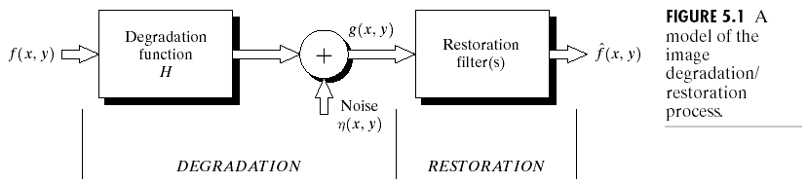

5.1 图像退化/复原过程的模型
线性位移不变系统，加性噪声
  线性：齐次性和可加性
  移不变：输入平移后，输出作同样的平移
Notes:
线性: 齐次性和叠加性

Slide 6
第5章 图像复原与重建
5.1 图像退化/复原过程的模型
5.2 噪声模型
5.3 只存在噪声的复原——空间滤波
5.4 用频率域消除周期噪声
5.5 估计退化函数
5.6 逆滤波
5.7 最小均方误差（维纳）滤波
5.8 约束最小二乘方滤波
5.9 由投影重建图像

Slide 7
5.2 噪声模型
噪声的产生
  图像获取：CCD相机
  图像传输：无线传输
噪声的空域特性和频域特性
  空域特性：噪声的直方图分布
  频域特性：噪声在Fourier频谱上的分布
几种典型的噪声模型
  高斯噪声（Gaussian noise), 瑞利噪声(Rayleigh noise), 厄兰噪声(Erlang noise), 指数噪声(Exponential noise), 均匀噪声(Uniform noise), 椒盐噪声(salt-and-pepper)

Slide 8
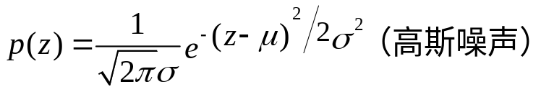
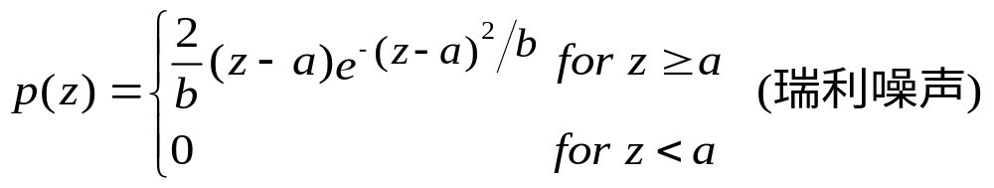
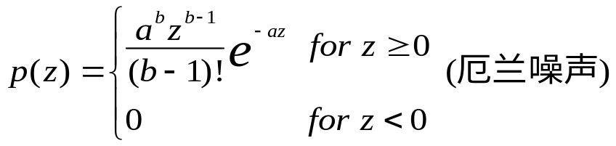
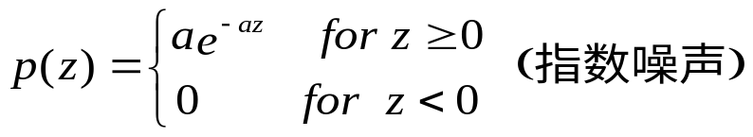
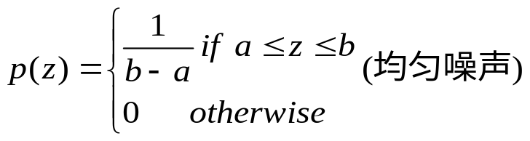
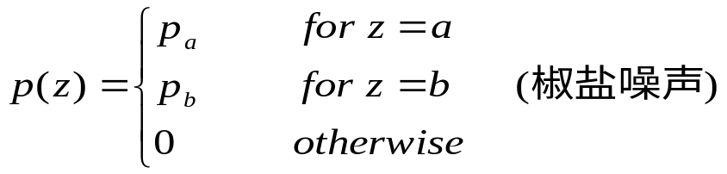
几种典型的噪声模型

Slide 9
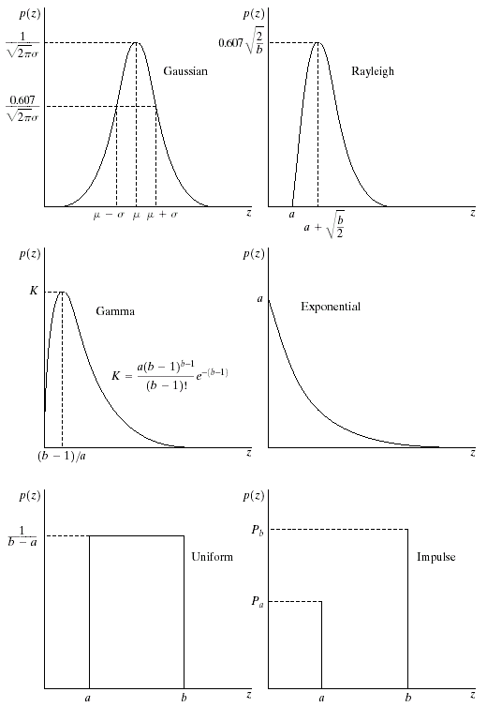

Slide 10
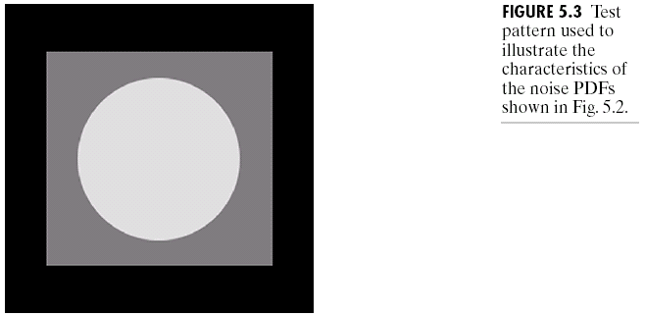
噪声模型
Notes:
概率分布函数（Probability Distribution Function）

Slide 11
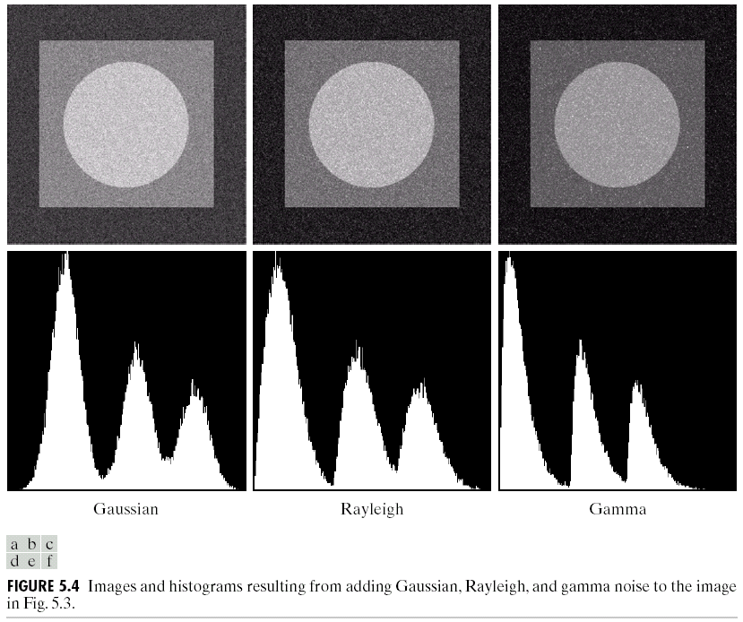

Slide 12
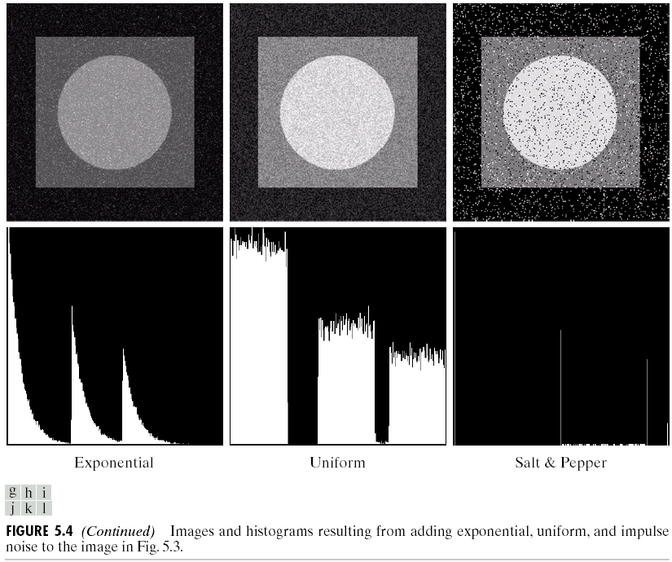

Slide 13
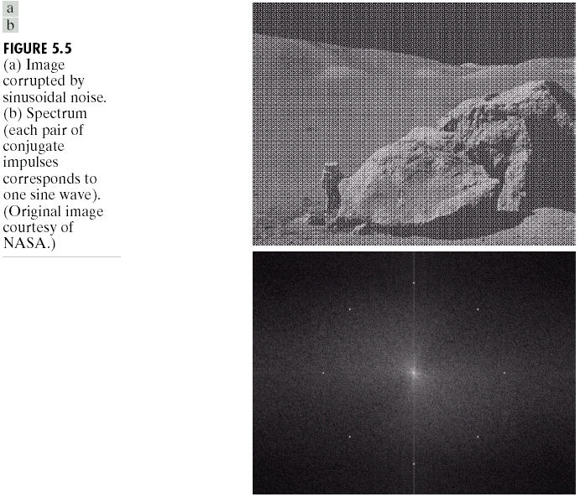


周期噪声(Periodic Noise)
DFT

Slide 14
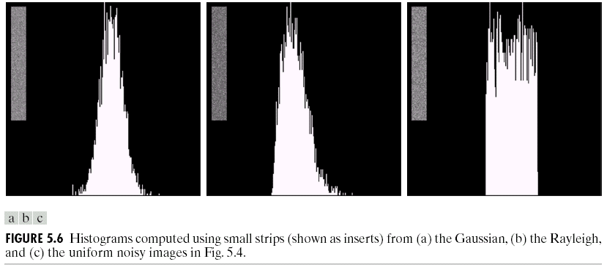
估计噪声参数

Slide 15
第5章 图像复原与重建
5.1 图像退化/复原过程的模型
5.2 噪声模型
5.3 只存在噪声的复原——空间滤波
5.4 用频率域消除周期噪声
5.5 估计退化函数
5.6 逆滤波
5.7 最小均方误差（维纳）滤波
5.8 约束最小二乘方滤波
5.9 由投影重建图像

Slide 16
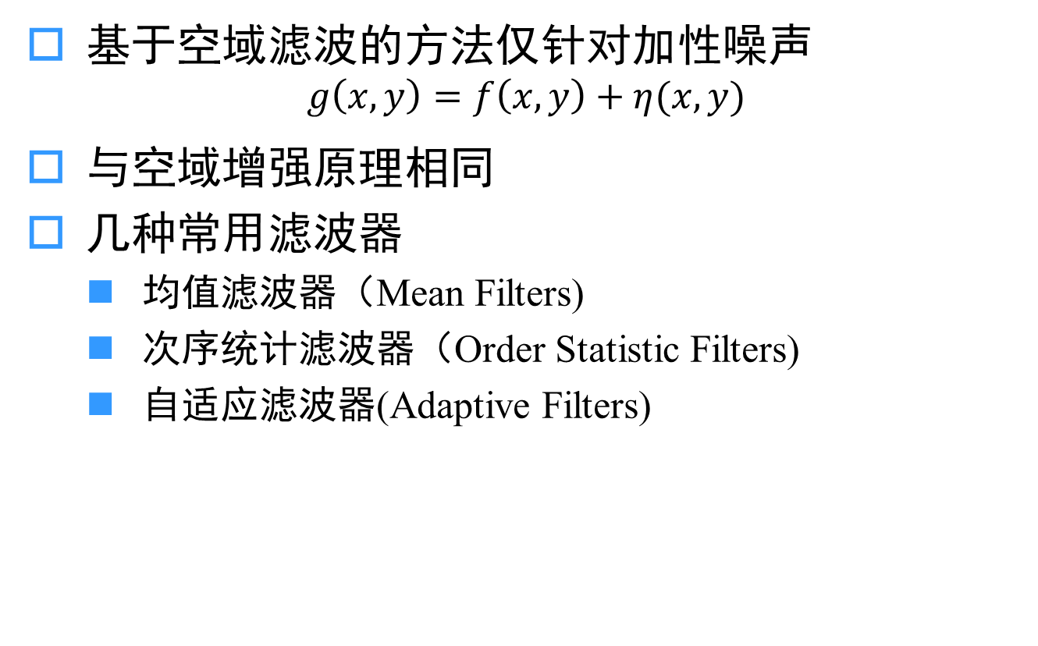
5.3 只存在噪声的复原——空间滤波

Slide 17
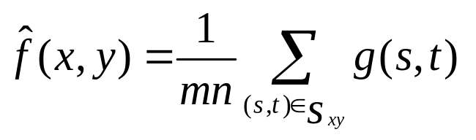
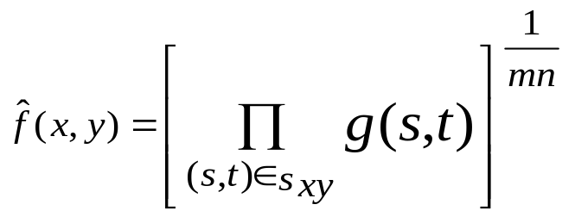
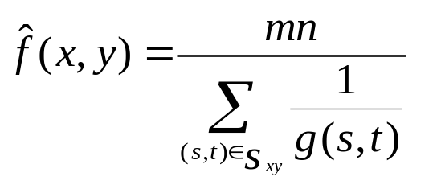
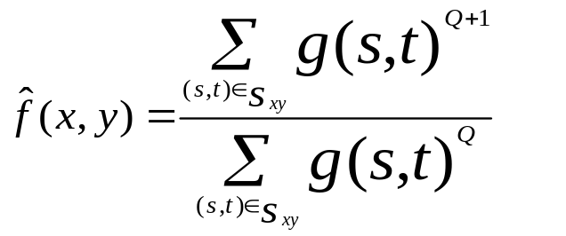
几种常用滤波器
算术平均滤波器(Arithmetic mean filters)
几何平均滤波器(Geometric mean filter)
调和平均滤波器(Harmonic mean filter)
反调和平均滤波器(Contraharmonic filter)
(编程实现时可能的问题？)

Slide 18
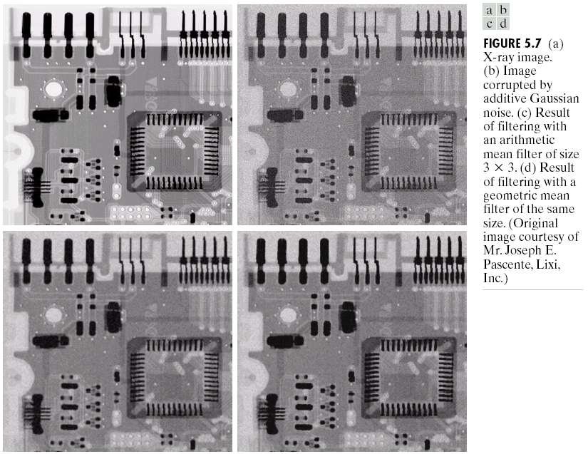

Slide 19
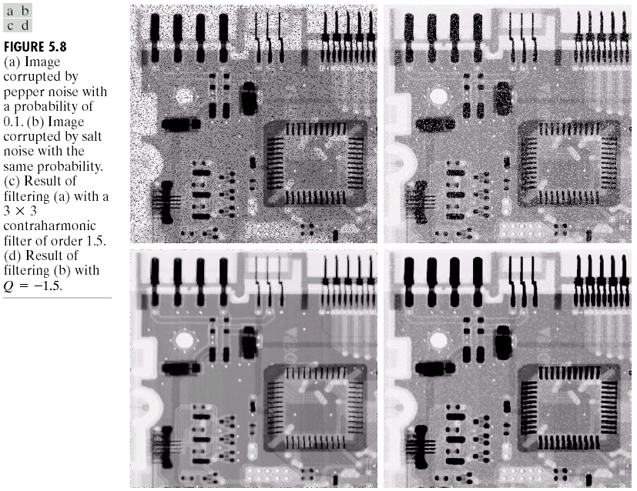

Slide 20
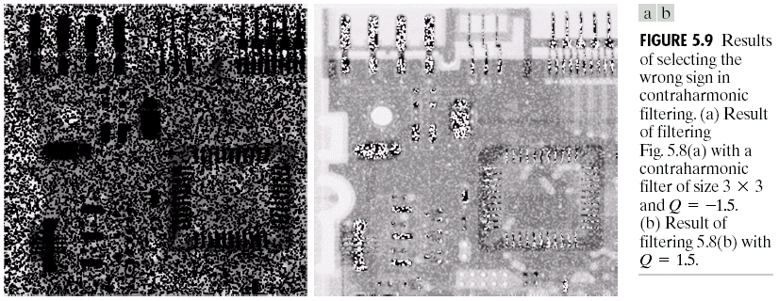
反调和平均滤波器滤波

Slide 21
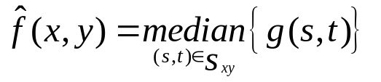
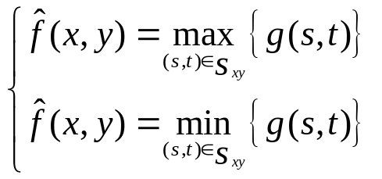
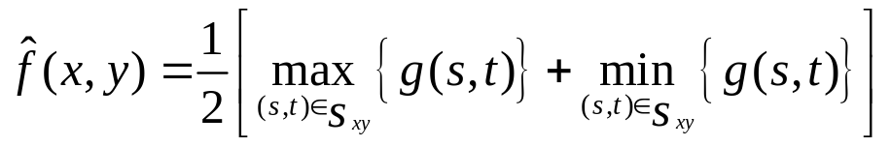
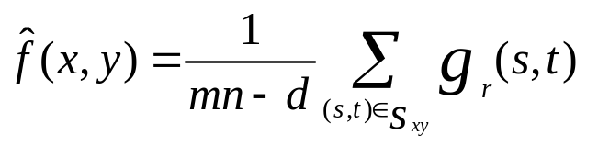
次序统计滤波器
中值滤波器(Median filter)
最大最小滤波器(Max and min filters)
中点滤波器(Midpoint filter)
Alpha截取中值滤波器(Alpha-trimmed mean filter)

Slide 22
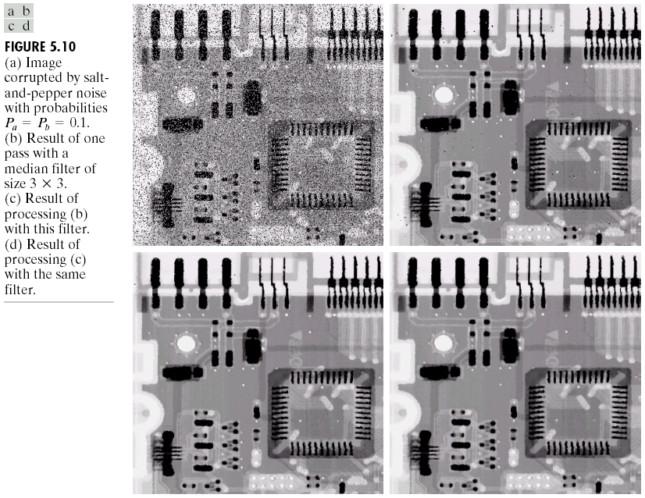

Slide 23
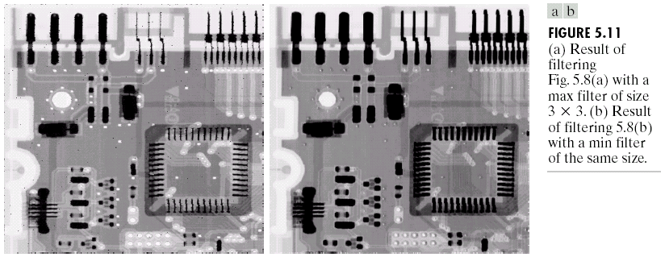
最大最小滤波器滤波

Slide 24
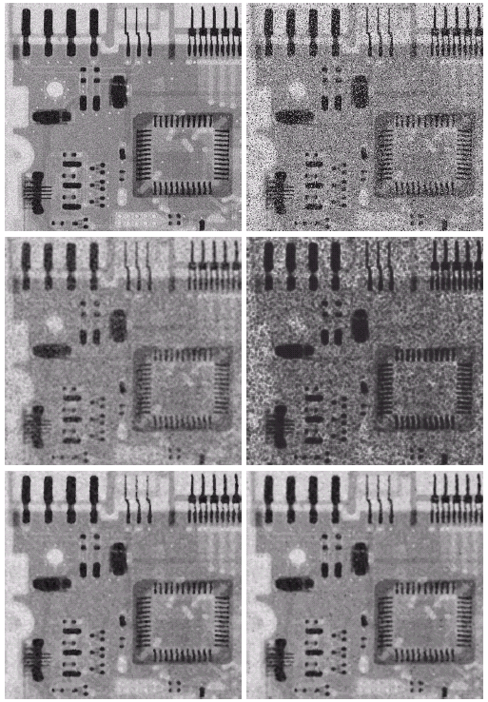


Slide 25
第5章 图像复原与重建
5.1 图像退化/复原过程的模型
5.2 噪声模型
5.3 只存在噪声的复原——空间滤波
5.4 用频率域消除周期噪声
5.5 估计退化函数
5.6 逆滤波
5.7 最小均方误差（维纳）滤波
5.8 约束最小二乘方滤波
5.9 由投影重建图像

Slide 26
5.4 频域滤波消除周期噪声
消除加性的周期噪声
  带阻滤波器(Bandreject Filters)
  带通滤波器(Bandpass Filters)
  槽口滤波器(Notch Filters)

Slide 27
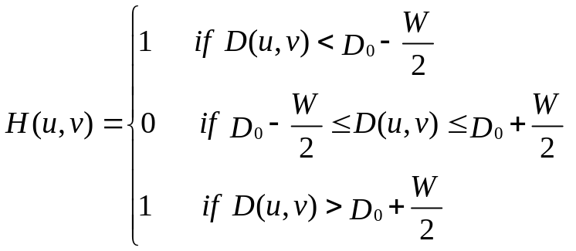
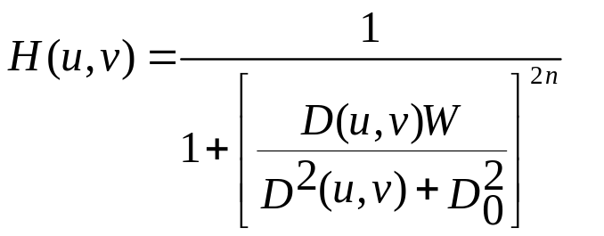
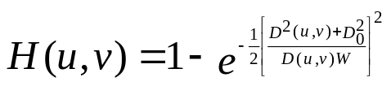
带阻滤波器 (Bandreject Filters)
理想带阻滤波器(Ideal Bandreject Filters)
Butterworth带阻滤波器(Butterworth Bandreject Filters)
高斯带阻滤波器(Gaussian Bandreject Filters)

Slide 28
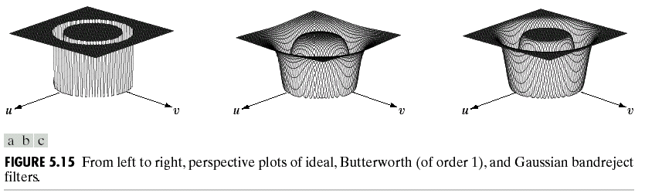
带阻滤波器 (Bandreject Filters)

Slide 29
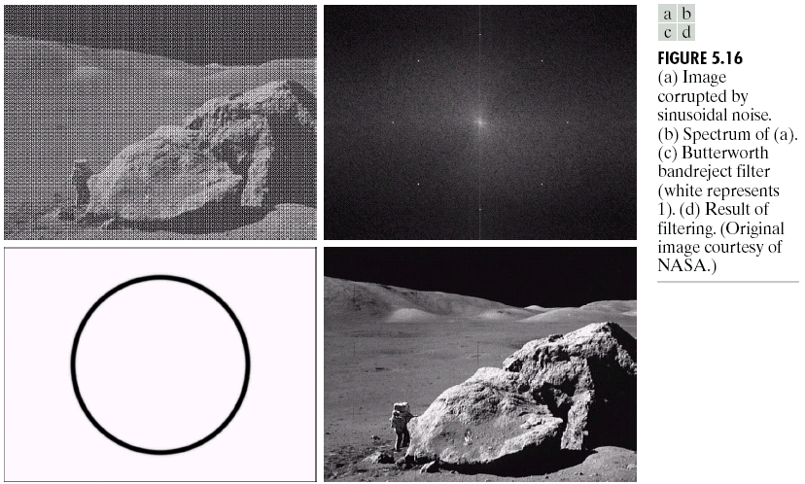
带阻滤波器 (Bandreject Filters)

Slide 30

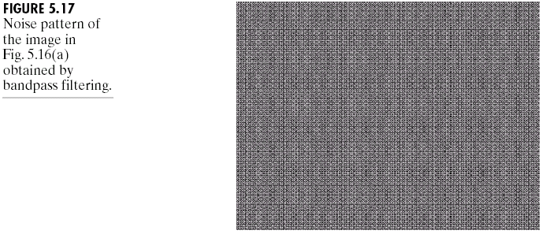
带通滤波器(Bandpass Filters)
带通滤波器与带阻滤波器功能相反

Slide 31
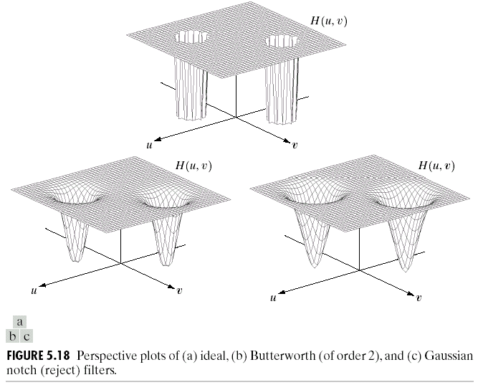
槽口滤波器

Slide 32
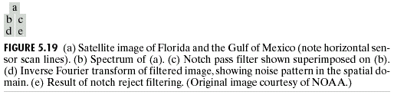
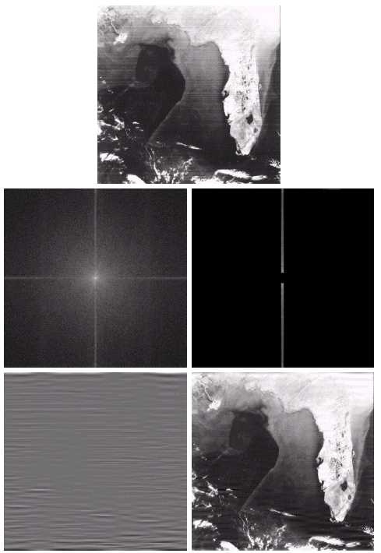

Slide 33
第5章 图像复原与重建
5.1 图像退化/复原过程的模型
5.2 噪声模型
5.3 只存在噪声的复原——空间滤波
5.4 用频率域消除周期噪声
5.5 估计退化函数
5.6 逆滤波
5.7 最小均方误差（维纳）滤波
5.8 约束最小二乘方滤波
5.9 由投影重建图像

Slide 34
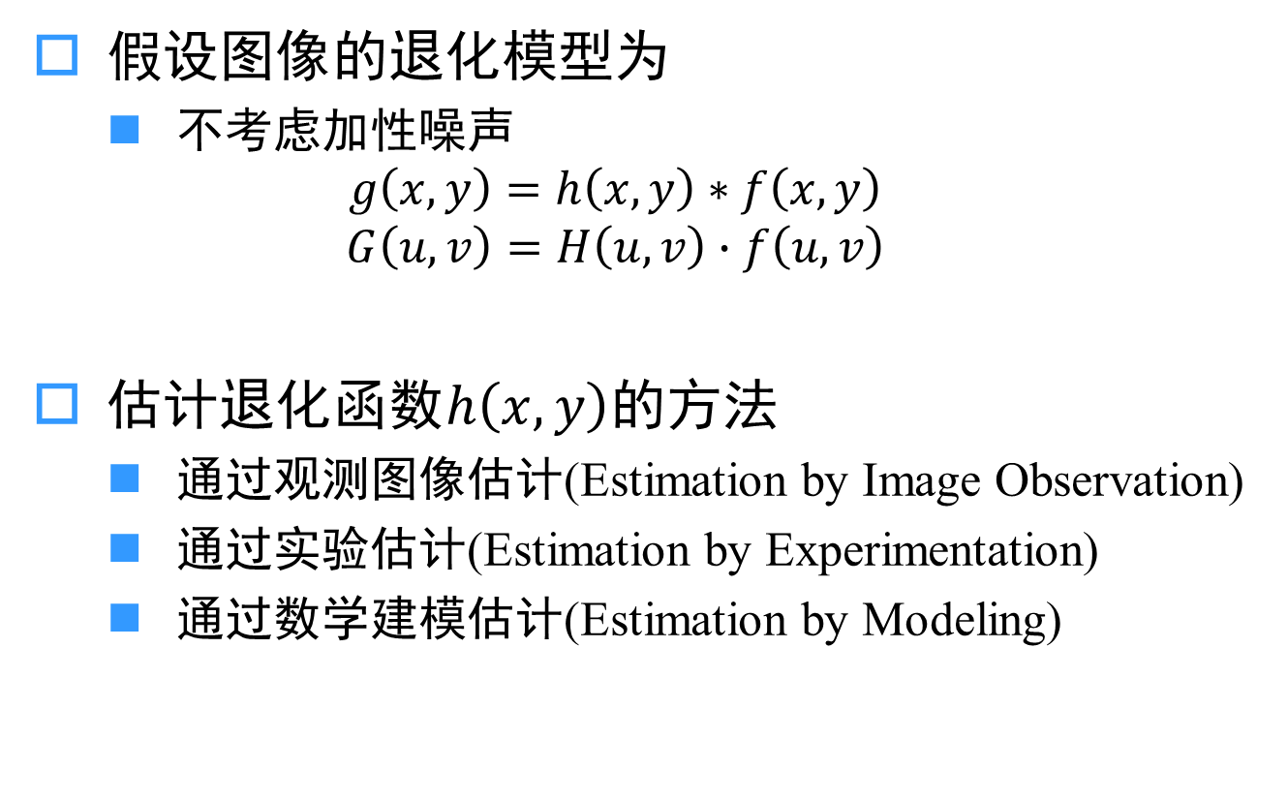
5.5 估计退化函数
假设图像的退化模型为
  不考虑加性噪声
  $$g\left(x,y\right)=h\left(x,y\right)∗f\left(x,y\right)$$
  $$G\left(u,v\right)=H\left(u,v\right)∙f\left(u,v\right)$$
估计退化函数$h\left(x,y\right)$的方法
  通过观测图像估计(Estimation by Image Observation)
  通过实验估计(Estimation by Experimentation)
  通过数学建模估计(Estimation by Modeling)

Slide 35
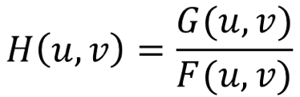
（1）图像观测估计
假设：退化过程为线性、位置不变的
通过图像本身收集信息来估计退化函数H
  从图像中选取有很强信号内容的区域（高对比度）
  对该图像进行处理，得到尽可能不模糊的结果
    如锐化处理、甚至手工方法处理
  基于处理之后的图像频谱，估计退化函数频谱

Slide 36
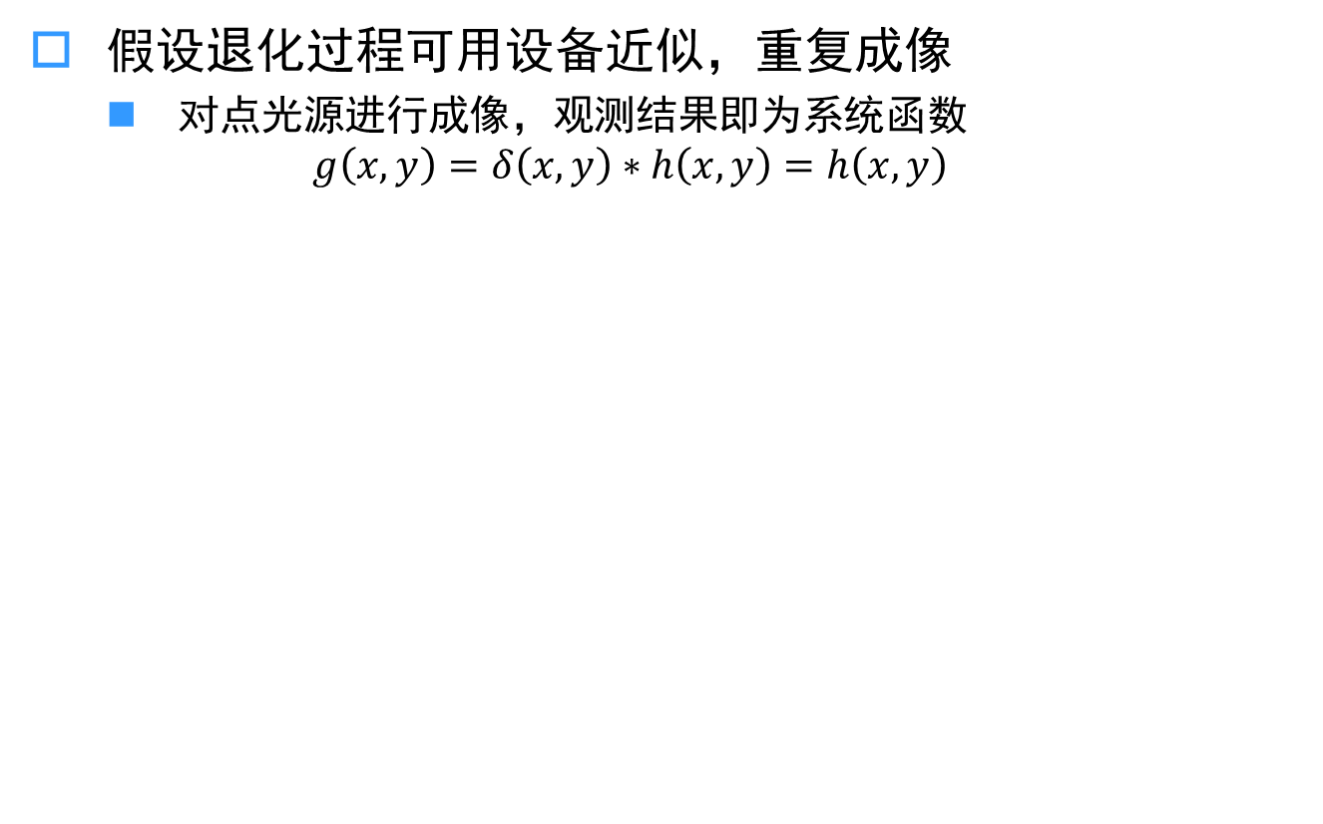
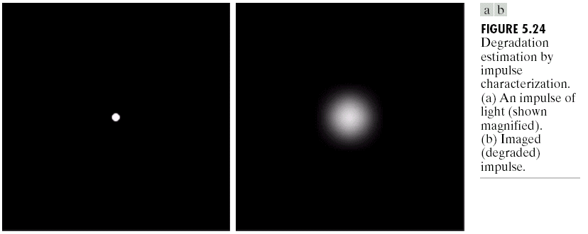
（2）试验估计

Slide 37
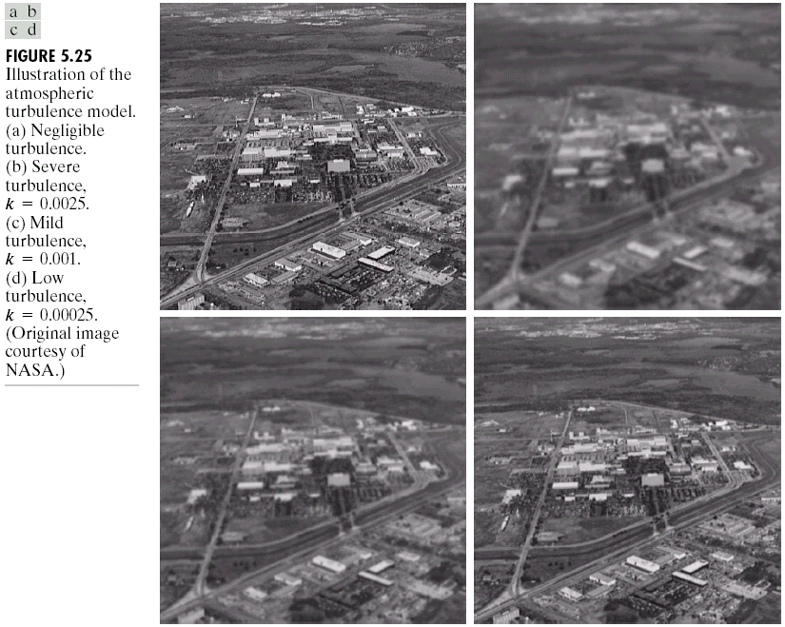
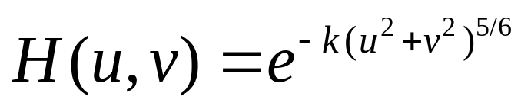
（3）建模估计-I
对退化过程背后的物理特性进行建模

Slide 38
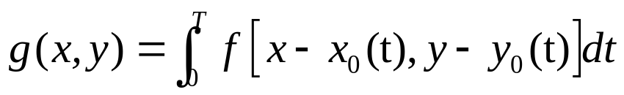

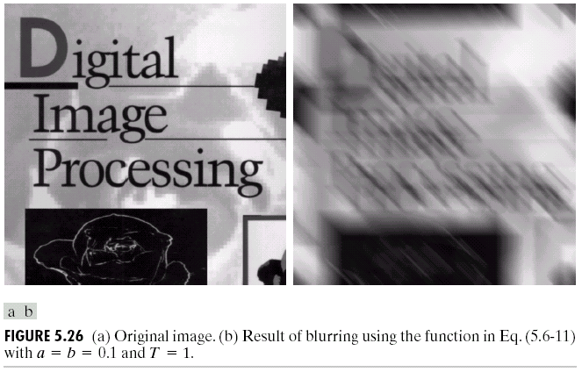
（3）建模估计-II
从基本原理推导数学模型

Slide 39
第5章 图像复原与重建
5.1 图像退化/复原过程的模型
5.2 噪声模型
5.3 只存在噪声的复原——空间滤波
5.4 用频率域消除周期噪声
5.5 估计退化函数
5.6 逆滤波
5.7 最小均方误差（维纳）滤波
5.8 约束最小二乘方滤波
5.9 由投影重建图像

Slide 40
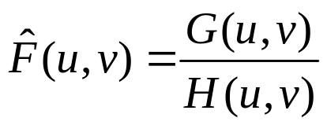
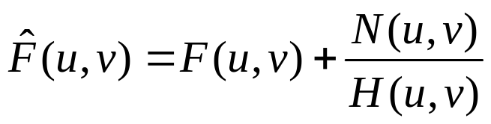
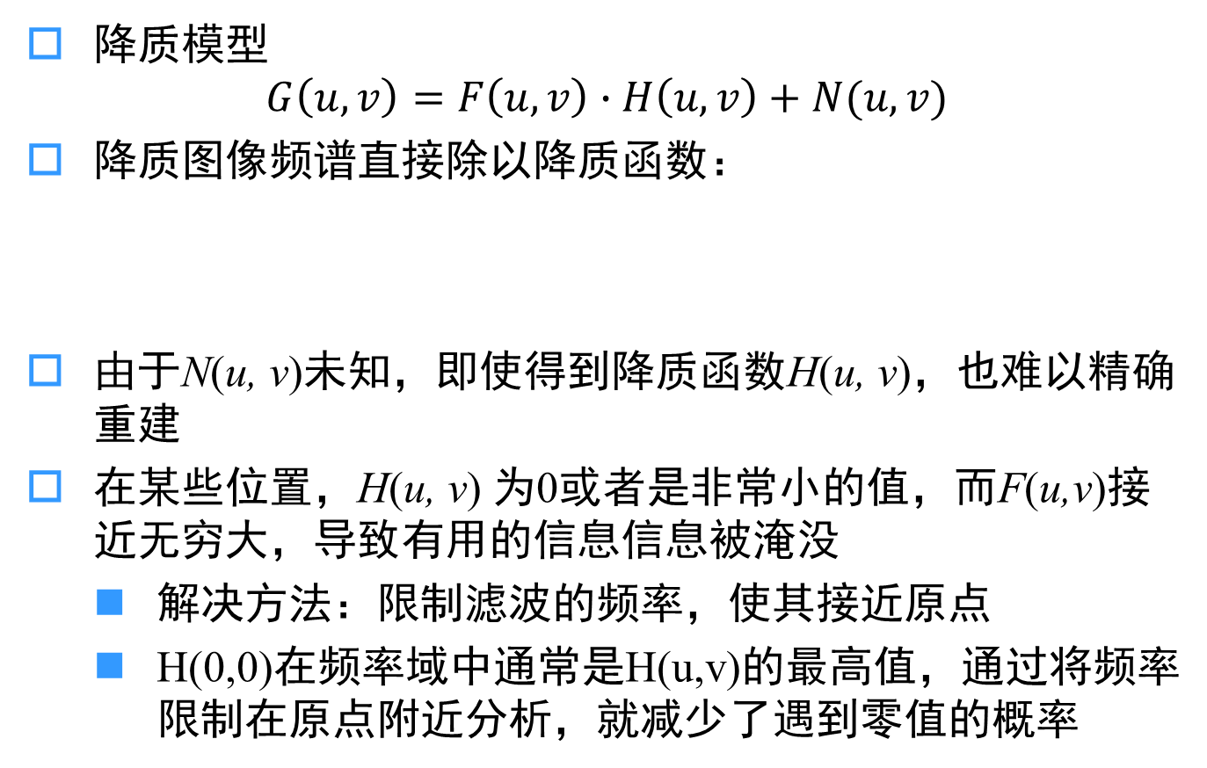
5.6 逆滤波
降质模型
$$G\left(u,v\right)=F\left(u,v\right)∙H\left(u,v\right)+N(u,v)$$
降质图像频谱直接除以降质函数：
由于N(u, v)未知，即使得到降质函数H(u, v)，也难以精确重建
在某些位置，H(u, v) 为0或者是非常小的值，而F(u,v)接近无穷大，导致有用的信息信息被淹没
  解决方法：限制滤波的频率，使其接近原点
  H(0,0)在频率域中通常是H(u,v)的最高值，通过将频率限制在原点附近分析，就减少了遇到零值的概率

Slide 41
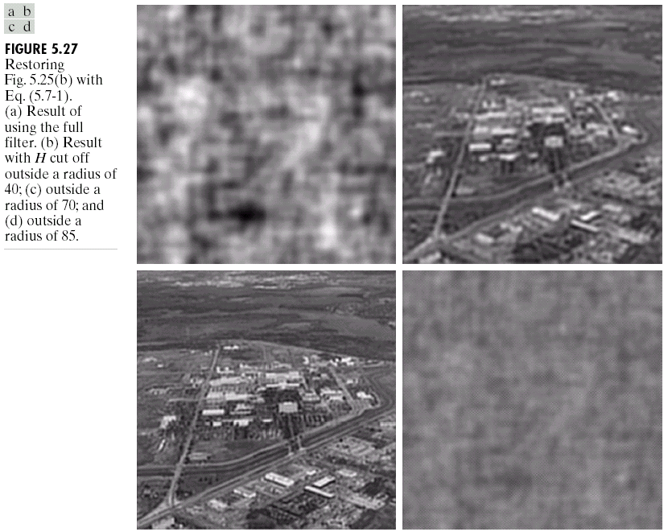


Slide 42
第5章 图像复原与重建
5.1 图像退化/复原过程的模型
5.2 噪声模型
5.3 只存在噪声的复原——空间滤波
5.4 用频率域消除周期噪声
5.5 估计退化函数
5.6 逆滤波
5.7 最小均方误差（维纳）滤波
5.8 约束最小二乘方滤波
5.9 由投影重建图像

Slide 43
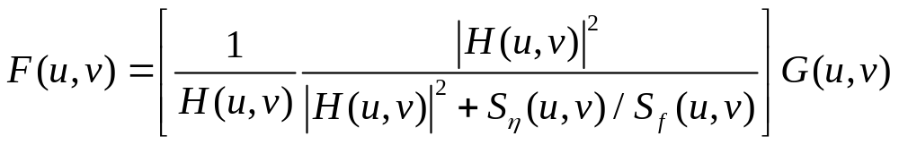


5.7 最小均方误差（维纳）滤波
维纳滤波
  综合考虑退化函数和噪声统计特性，进行图像复原
  优化目标：最小化未污染图像$f$和其估计$\hat{f}之间$的均方误差期望
  $$e^{2}=E\left\{{\left\|f−\hat{f}\right\|}^{2}\right\}$$
  最小化上述均方误差，可得频域解：
  简化形式：
    K可通过交互选择，使得重建的图像视觉效果最佳

Slide 44

逆滤波与维纳滤波比较

Slide 45

进一步比较

Slide 46
第5章 图像复原与重建
5.1 图像退化/复原过程的模型
5.2 噪声模型
5.3 只存在噪声的复原——空间滤波
5.4 用频率域消除周期噪声
5.5 估计退化函数
5.6 逆滤波
5.7 最小均方误差（维纳）滤波
5.8 约束最小二乘方滤波
5.9 由投影重建图像

Slide 47


5.8 约束最小二乘方滤波
与维纳滤波相比
  不需要知道信号和噪声的功率谱，仅需知道噪声的均值和方差
  维纳滤波的最优是平均意义上的，代数法是针对每一幅具体图像
实现方法
  将降质模型方程改写为向量矩阵形式
$$g=Hf+η$$
$$g,f,η: M×N→MN×1$$
$H$: $MN×MN$
Notes:
计算复杂度可能非常高

Slide 48





5.8 约束最小二乘方滤波
以平滑度量为最佳复原的基础：
min
subject to
$${\left\|g=H\hat{f}\right\|}^{2}={\left\|η \right\|}^{2}$$
该优化问题的频域解：
FFT

Slide 49


5.8 约束最小二乘方滤波

Slide 50
第5章 图像复原与重建
5.1 图像退化/复原过程的模型
5.2 噪声模型
5.3 只存在噪声的复原——空间滤波
5.4 用频率域消除周期噪声
5.5 估计退化函数
5.6 逆滤波
5.7 最小均方误差（维纳）滤波
5.8 约束最小二乘方滤波
5.9 由投影重建图像

Slide 51


5.9 由投影重建图像
计算机断层(CT)原理
  X射线吸收检测器感知条带数据，通过反投影，重建一副二维图像
  叠加正交投影方向的重建结果，可以粗略定位物体位置和形状

Slide 52

5.9 由投影重建图像
计算机断层(CT)原理
  随着投影数量的增加，不相交反投影的强度相对于多个反投影相交区域的强度，会显著降低
  最后，较亮区域将支配结果，很少或不相交的反投影将减弱为背景

Slide 53

5.9 由投影重建图像
计算机断层(CT)原理
  基于反投影重建，可以恢复出含多个物体的图像

Slide 54

5.9 由投影重建图像
计算机断层(CT)原理
四代CT扫描器
1919 Johann Rodon提出Radon变换
1962年Allan M. Cormack, Tuffs Univ. 设计CT原型
G. N. Hounsfield, 英国伦敦EMI公司工程师，同时设计第一台医用CT
A. M. Cormack和G. N. Hounsfield获1979年诺贝尔医学奖
Notes:
第二代(G2)CT 扫描器[见图5.35(b)]与第一代扫描器以相同的原理工作，但所用的射线束是扇形的。这就允许使用多个检测器，因而源/检测器对的平移较少。第三代(G3)扫描器较早期的前两代CT 在几何原理上有较大的改进。如图5.35(c)所示，G3 扫描器使用足够长的一族检测器(约有1000个独立的检测器)来覆盖一个更宽射线束的整个视野。因此，每个角度的增量都会产生一个完整的投影从而消除了如 G1和 G2 扫描器那样对源/检测器对的平移的需要。第四代(G4)扫描器更进一步。它使用一个圆环检测器(约有 5000 个独立的检测器)，仅仅射线源做旋转。G3 和 G4 扫描器的重要优点是速度快，主要缺点是造价高和较大的 X射线散射,，要比G1和 G2 扫描器更高的剂量才能达到可比拟的信噪比特性。

Slide 55





5.9 由投影重建图像
投影和雷登变换(Radon Transform)
线积分：

Slide 56


5.9 由投影重建图像
正弦图(sinogram)：

Slide 57




5.9 由投影重建图像
$$f_{θ_{k}}(x,y)=g(ρ,θ_{k})=g{(}x\cos{θ_{k}}+y\sin{θ_{k}},θ_{k})$$
$$f_{θ}(x,y)=g{(}x\cos{θ}+y\sin{θ},θ)$$
$$f(x,y)=\int_{0}^{π}{f_{θ}\left(x,y\right)dθ}\begin{matrix} & & \end{matrix}f(x,y)=\sum_{θ=0}^{π}{f_{θ}(x,y)}$$
对所有通过点(x, y)的直线积分的积分
重建结果存在严重模糊现象
Notes:
用刚刚讨论的方法形成的反投影图像有时称为层图(1laminogram)。可以隐含地将层图理解为仅仅是对产生投影的图像的一个近似。

Slide 58

5.9 由投影重建图像
傅里叶切片定理
  一个投影的傅里叶变换是投影区域二维傅里叶变换的一个切片

Slide 59

5.9 由投影重建图像
傅里叶切片定理
  一个投影的傅里叶变换是投影区域二维傅里叶变换的一个切片
  任意一个投影的一维傅里叶变换可以沿着一个角度提取一条线的F(u,v)的值来得到，该角度是产生投影所用的角度
Notes:
在原理上，我们可以简单地使用 F(，v)的傅里叶反变换得到f(x,y) ，然而，这是高代价的计算，因为它涉及二维变换的反变换。

Slide 60

5.9 由投影重建图像
为了避免直接反投影导致的重建图像模糊问题，可在反投影前进行简单滤波
使用平行射线束反投影的重建

Slide 61



5.9 由投影重建图像
使用平行射线束反投影的重建
  斜坡滤波器$\left|w\right|$不满足可积性条件，其傅里叶反变换不存在
  对斜坡滤波器$\left|w\right|$加窗限制带宽
  相比于盒状滤波器，采用汉明窗可以减少振铃现象

Slide 62



5.9 由投影重建图像
基于平行射线束的滤波反投影重建方法
  计算每个投影的一维傅里叶变换
  用加窗斜坡滤波器乘以每个傅里叶变换，计算一维反傅里叶变换
  对上述结果关于角度$(θ)$进行积分（求和）
Notes:
使用汉明窗的反投影有较小振铃，但是稍微多一些模糊

Slide 63


5.9 由投影重建图像
使用平行射线束滤波反投影的重建

